Slide 1



Đọc thông tin trong SGK, xem clip, thảo luận nhóm và hoàn thành bảng sau
CÁC YẾU TỐ | ĐẶC ĐIỂM – SẢN PHẨM CHÍNH CỦA CÁC NGÀNH SẢN XUẤT:
Vị trí địa lí
Diện tích
Dân số
Khí hậu
Tài nguyên- khoáng sản
Sản phẩm công nghiệp
Sản phẩm nông nghiệp
Nằm ở Đông Âu, Bắc Á.
Lớn nhất thế giới , 17 triệu km^{2 .}
144,1 triệu người.
Ôn đới lục địa (Chủ yếu phần châu Á thuộc Liên bang Nga)

Slide 2






1.LIÊN BANG NGA
Vì sao khí hậu ở Liên bang Nga, nhất là phần thuộc Châu Á rất lạnh và khắc nghiệt?
Nằm ở phía bắc, phía tây và phía đông của Nam bán cầu, phần lớn nước Nga nằm gần Bắc Cực hơn so với đường xích đạo. Khoảng hai phần ba biên giới bị giới hạn bởi nước biển. Hầu như tất cả các bờ biển phía bắc dài nằm trên Vòng Bắc Cực nên rất lạnh.
Vì sao nhỉ????

Slide 3

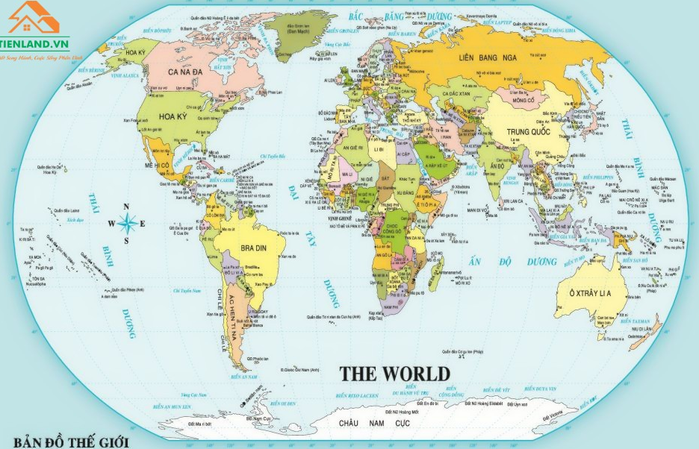
2.LIÊN BANG NGA

Slide 4

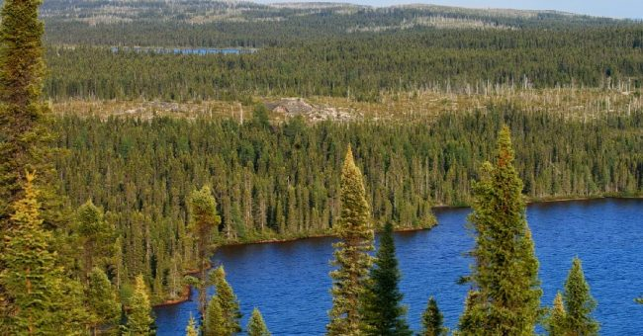

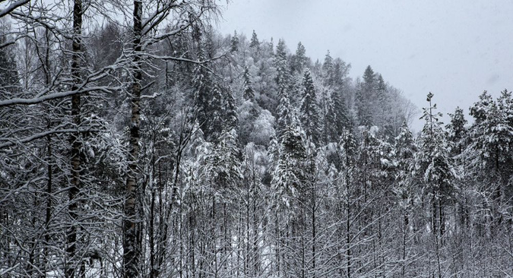



1.LIÊN BANG NGA
Rừng lá kim
Rừng Tai-ga

Slide 5

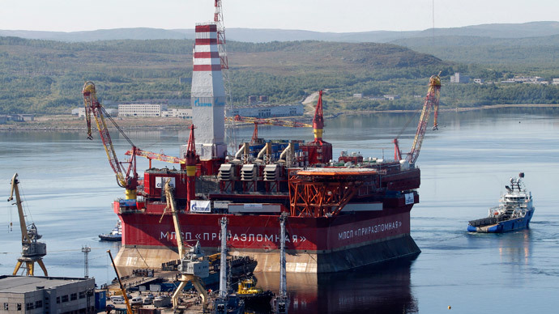
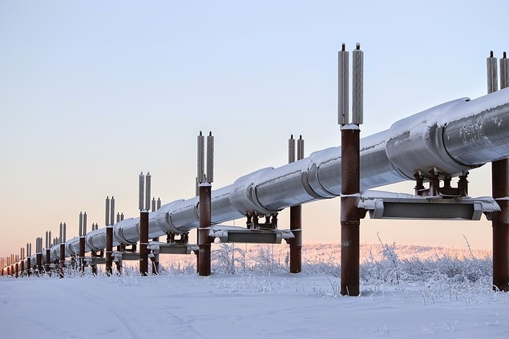

1.LIÊN BANG NGA
Đường ống dẫn dầu ở Nga
Khai thác dầu mỏ tại Nga

Slide 6
Đọc thông tin trong SGK, xem clip , thảo luận nhóm và hoàn thành bảng sau
CÁC YẾU TỐ | ĐẶC ĐIỂM – SẢN PHẨM CHÍNH CỦA CÁC NGÀNH SẢN XUẤT
1. Vị trí địa lí
2. Diện tích
3. Dân số
4. Khí hậu
5. Tài nguyên- khóang sản
6. Sản phẩm công nghiệp
7. Sản phẩm nông nghiệp
Nằm ở Đông Âu, Bắc Á
Lớn nhất thế giới, 17 triệu km^{2 .}
144,1 triệu người
Ôn đới lục địa (chủ yếu phần châu Á thuộc Liên bang Nga)
Rừng tai-ga, dầu mỏ, khí tự nhiên, than đá, quặng sắt
Máy móc, thiết bị, phương tiện giao thông
Lúa mì, ngô, khoai tây, lợn, bò, gia cầm

Slide 7





KẾT LUẬN
Liên bang Nga nằm ở Đông Âu, Bắc Á, là quốc gia có diện tích lớn nhất thế giới. Liên bang Nga có khí hậu khắc nghiệt, có nhiều tài nguyên và khoáng sản, hiện nay đang là một nước có nhiều ngành kinh tế phát triển.
Nêu một số thông tin các bạn vừa tìm hiểu được về nước Nga.

Slide 8
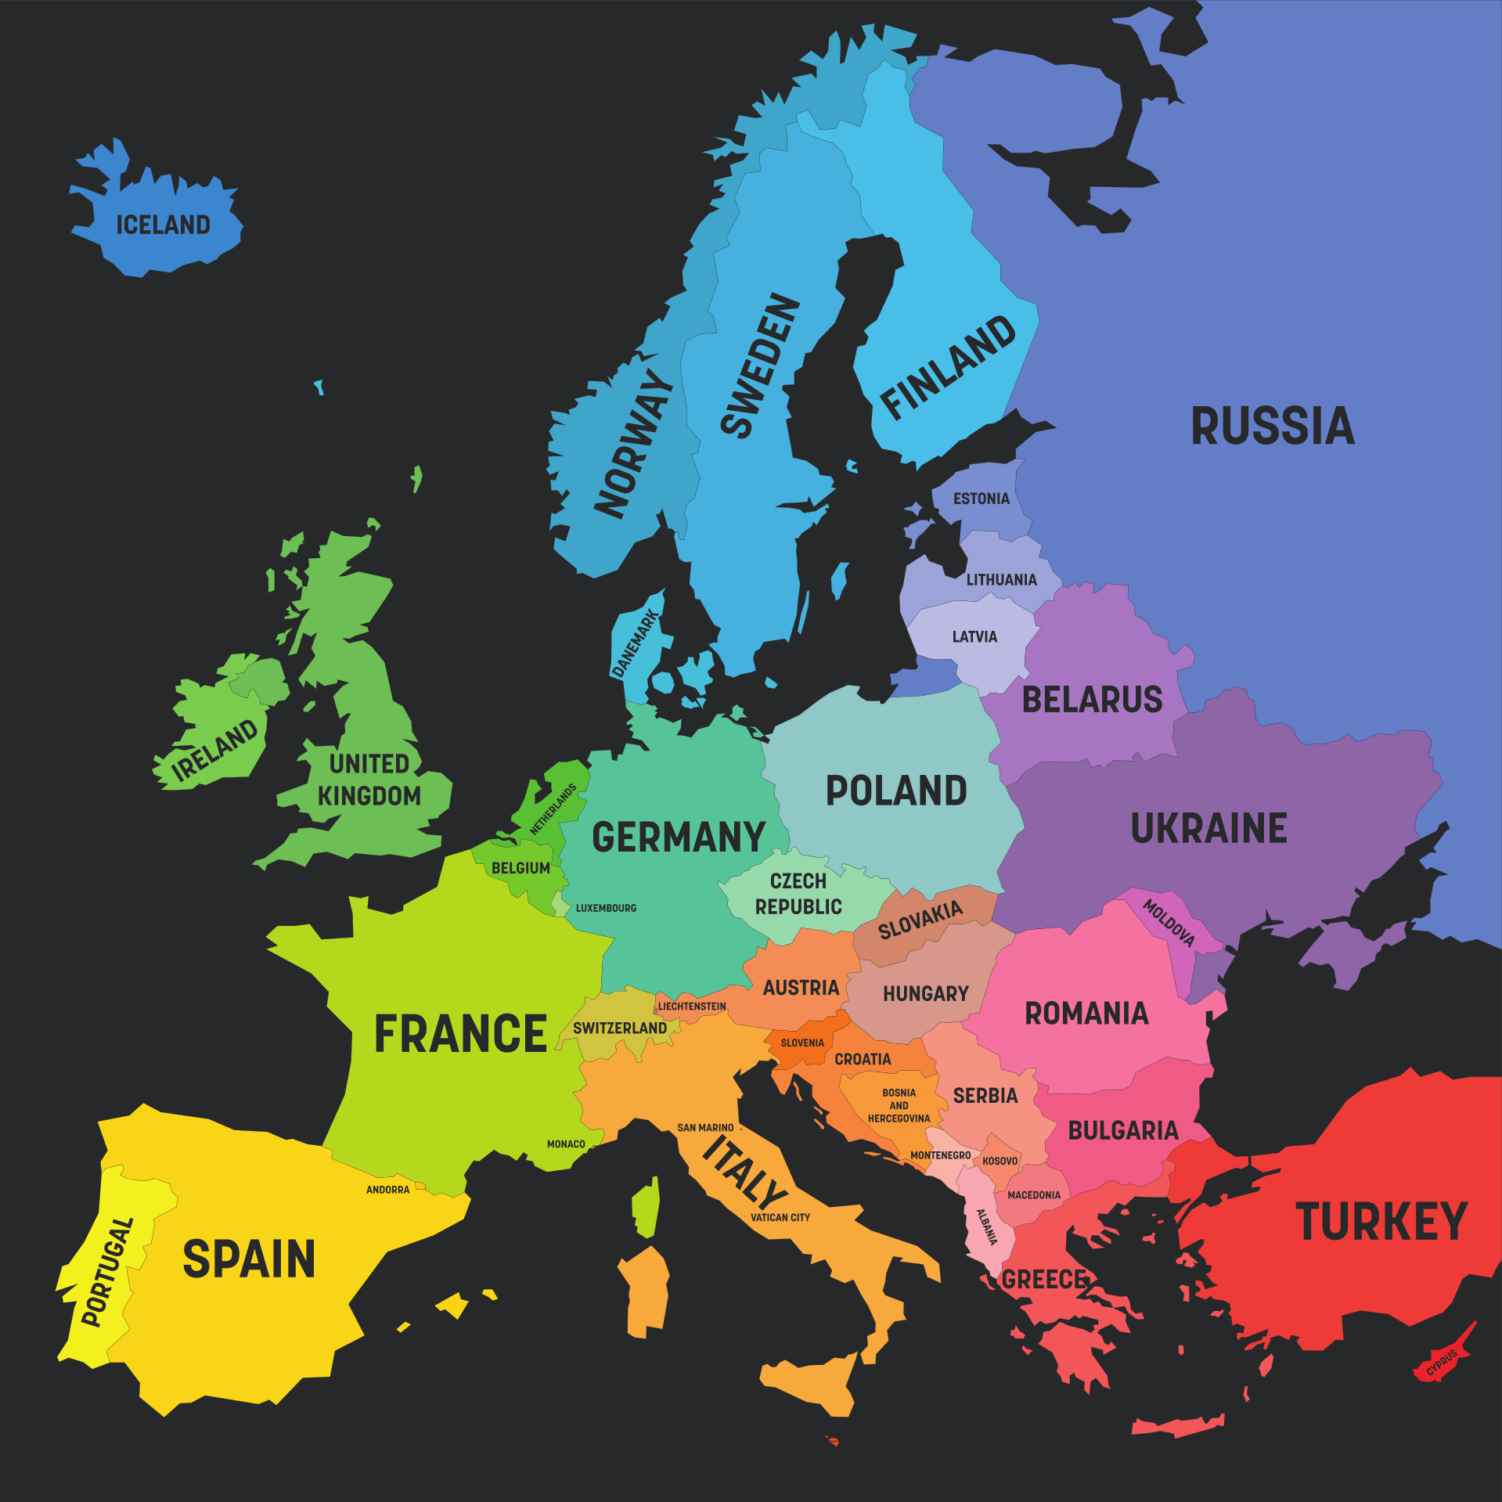





Slide 9





pháp

Slide 10


Đọc các thông tin sách giáo khoa và xem Video để hoàn thành bảng sau:
Notes:
Click vài biểu tượng video để xem

Slide 11


CÁC YẾU TỐ | ĐẶC ĐIỂM – SẢN PHẨM CHÍNH CỦA CÁC NGÀNH SẢN XUẤT
1. Vị trí địa lí
2. Diện tích
3. Dân số
4. Khí hậu
5. Sản phẩm công nghiệp
6. Sản phẩm nông nghiệp

Slide 12
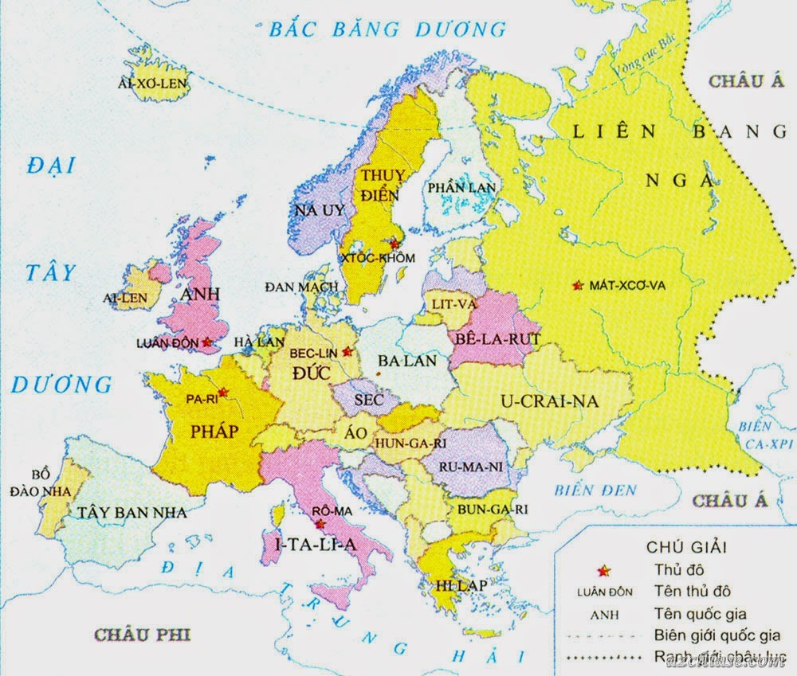
Pa-ri

Slide 13
CÁC YẾU TỐ | ĐẶC ĐIỂM – SẢN PHẨM CHÍNH CỦA CÁC NGÀNH SẢN XUẤT
1. Vị trí địa lí
2. Thủ đô
3. Địa hình
4. Khí hậu
5. Sản phẩm công nghiệp
6. Sản phẩm nông nghiệp
Nằm ở Tây Âu.
Pa - ri
Diện tích đồng bằng rộng lớn.
Có khí hậu ôn hòa.

Slide 14


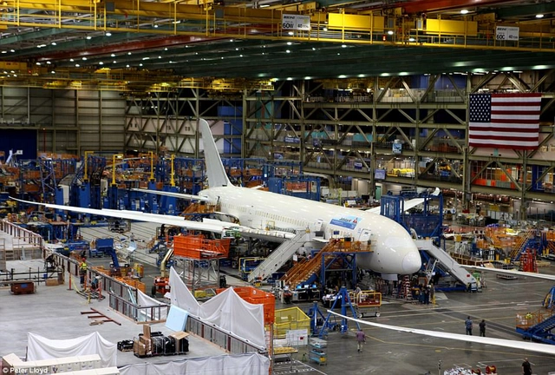
Sản xuất máy bay
Sản xuất ô tô
Notes:
Click vài biểu tượng video để xem

Slide 15



Sản xuất nước hoa
Notes:
Click vài biểu tượng video để xem

Slide 16




Thời trang
Notes:
Click vài biểu tượng video để xem

Slide 17


Mỹ phẩm
Dược phẩm
Notes:
Click vài biểu tượng video để xem

Slide 18
CÁC YẾU TỐ | ĐẶC ĐIỂM – SẢN PHẨM CHÍNH CỦA CÁC NGÀNH SẢN XUẤT
1. Vị trí địa lí
2. Thủ đô
3. Địa hình
4. Khí hậu
5. Sản phẩm công nghiệp
6. Sản phẩm nông nghiệp
Nằm ở Tây Âu.
Pa - ri
Diện tích đồng bằng rộng lớn.
Có khí hậu ôn hòa.
Máy móc, thiết bị, phương tiện giao thông, vải, mỹ phẩm, dược phẩm.

Slide 19
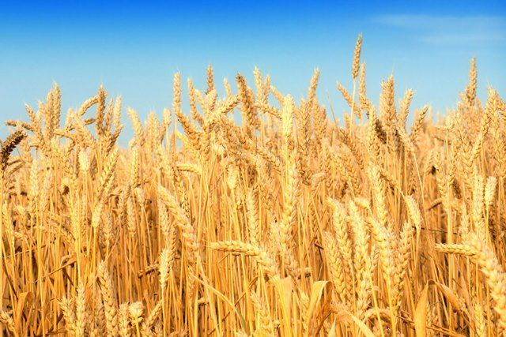
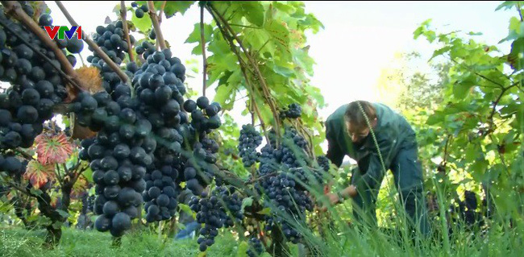
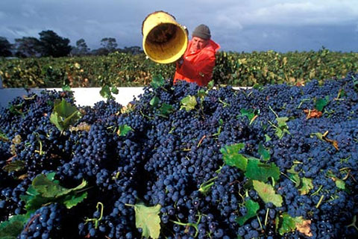
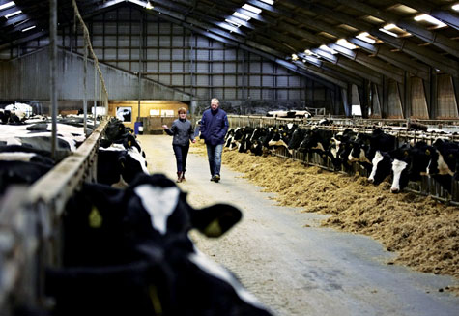
Cánh đồng lúa mì
Cánh đồng nho
Chăn nuôi bò

Slide 20
CÁC YẾU TỐ | ĐẶC ĐIỂM – SẢN PHẨM CHÍNH CỦA CÁC NGÀNH SẢN XUẤT
1. Vị trí địa lí
2. Thủ đô
3. Địa hình
4. Khí hậu
5. Sản phẩm công nghiệp
6. Sản phẩm nông nghiệp
Nằm ở Tây Âu
Pa - ri
Diện tích đồng bằng rộng lớn
Có khí hậu ôn hòa
Máy móc, thiết bị, phương tiện giao thông, vải, mỹ phẩm, dược phẩm
Lúa mì, khoai tây, củ cải đường, chăn nuôi bò lấy thịt, sữa

Slide 21
KẾT LUẬN
Nước Pháp nằm ở Tây Âu, giáp biển có khí hậu ôn hòa
Nước Pháp có nông nghiệp phát triển , sản xuất nhiều nông sản đủ cho nhân dân dùng và xuất khẩu sang nước khác. Pháp xuất khẩu nhiều vải, quần áo, mỹ phẩm, dược phẩm. Ngành du lịch ở Pháp rất phát triển vì nước này có nhiều phong cảnh tự nhiên đẹp, nhiều công trình kiến trục nổi tiếng và người dân văn minh.
Nêu một số thông tin các bạn vừa tìm hiểu được về nước Pháp?
Notes:
Click vài biểu tượng video để xem

Slide 22
Ghi nhớ
Liên bang Nga có diện tích lớn nhất thế giới. Tài nguyên thiên nhiên giàu có là điều kiện thuận lợi để nước Nga phát triển kinh tế.
Nước Pháp nằm ở Tây Âu, là nước phát triển công nghiệp, nông nghiệp, dịch vụ.
Notes:
Click vài biểu tượng video để xem

Slide 23
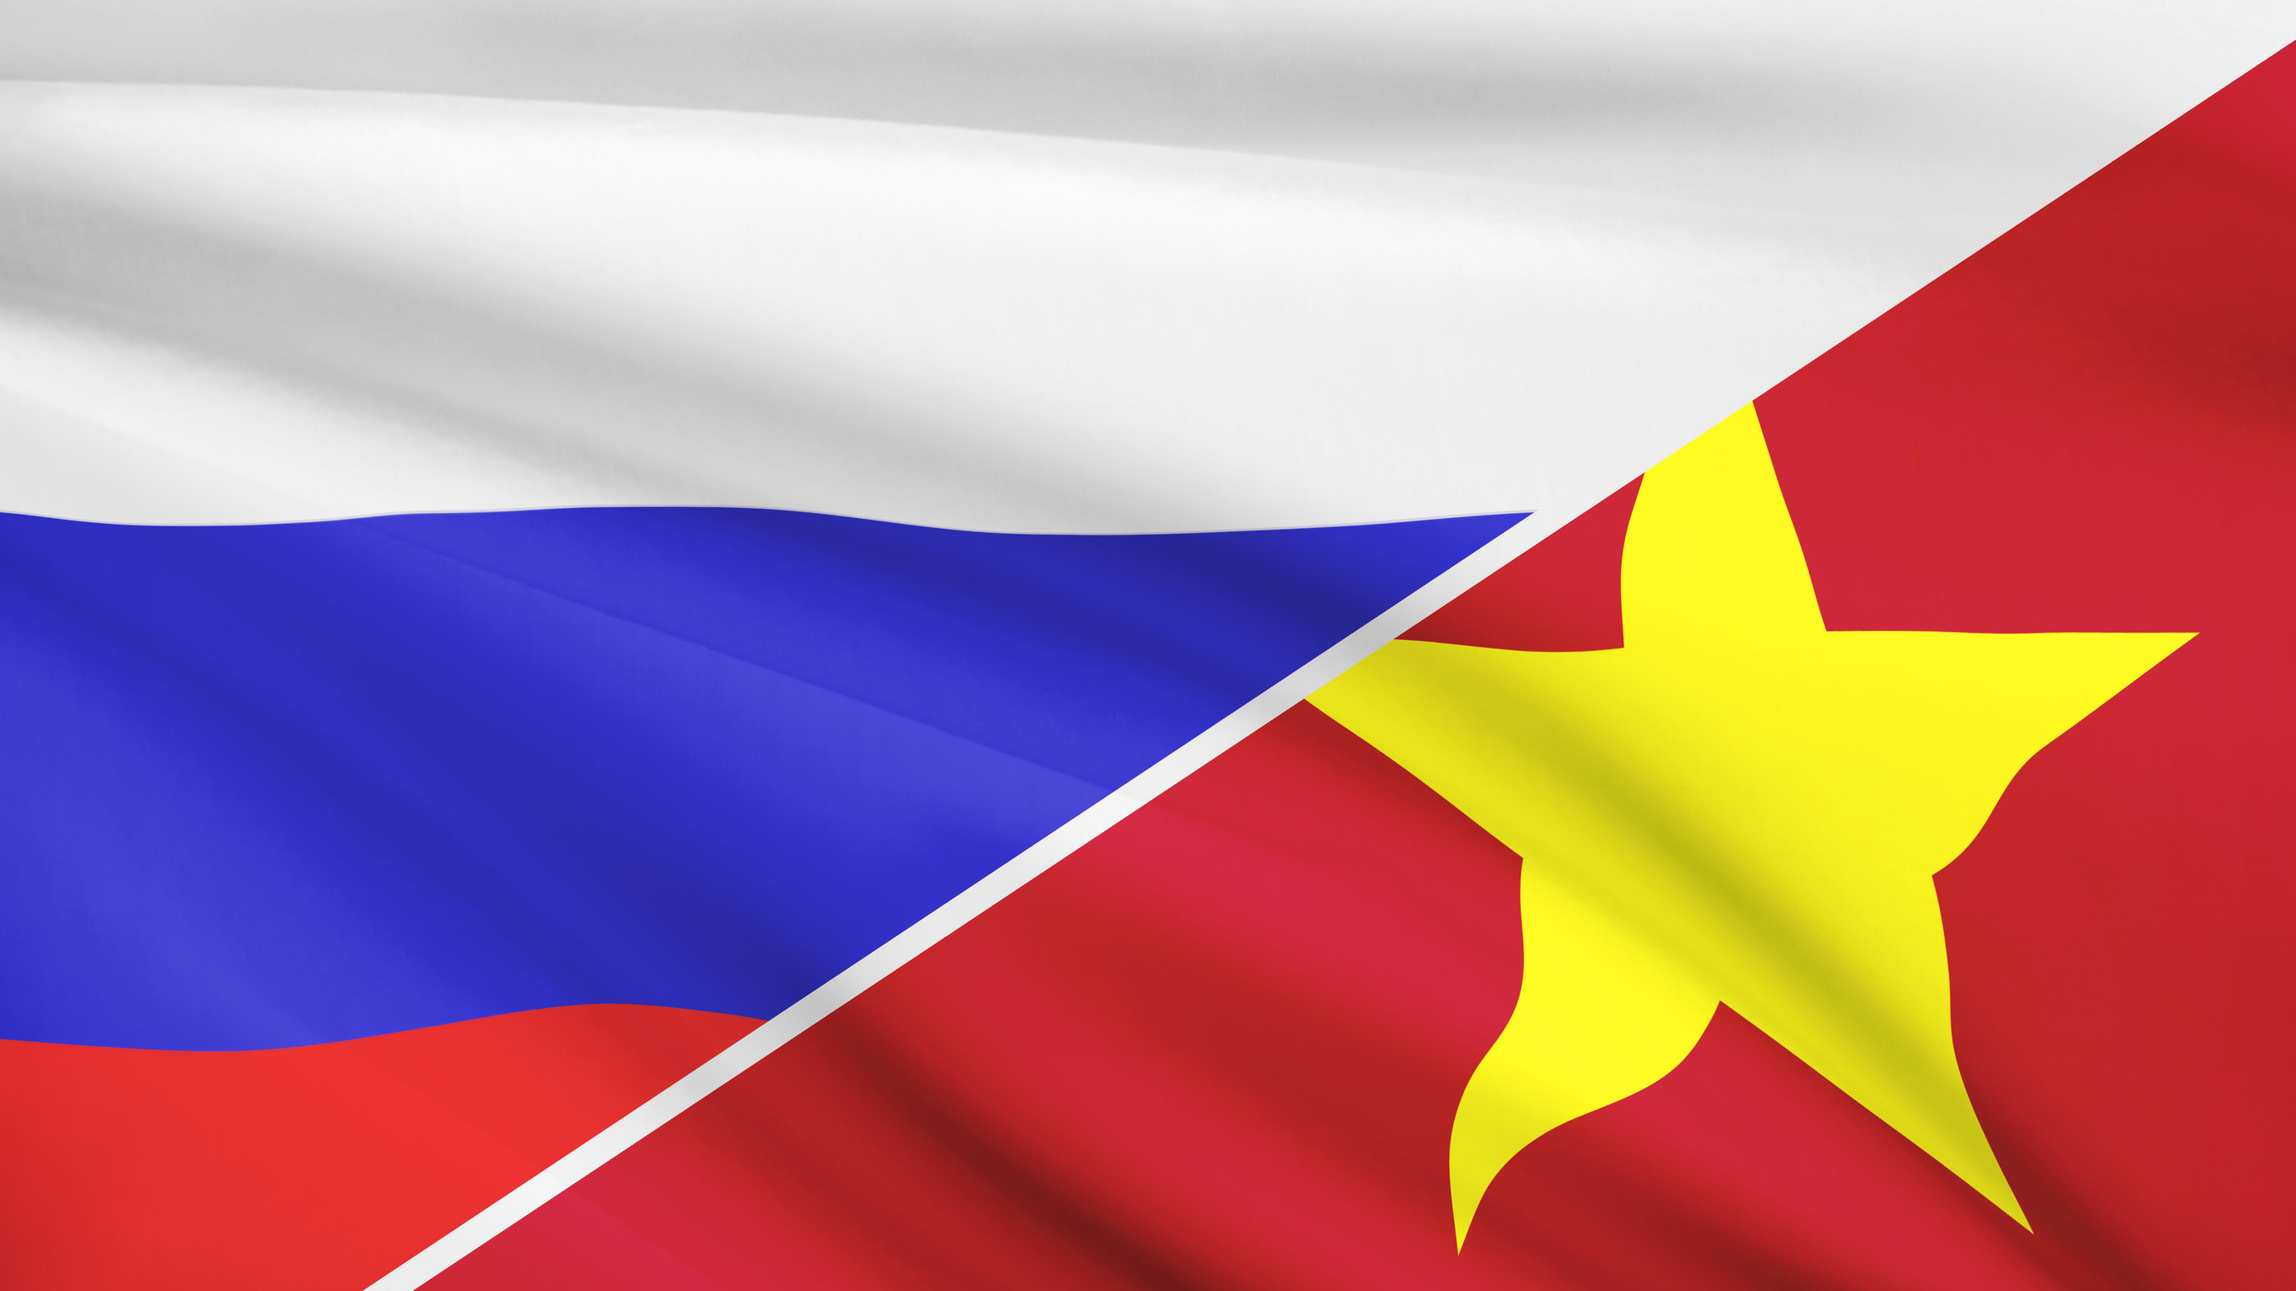

Notes:
Liên Bang Nga và Pháp là hai nước có quan hệ rất gần gũi với đất nước ta trong kháng chiến cũng như trong quá trình xây dựng chủ nghĩa xã hội, chúng tã đã nhận được sự giúp đỡ rất quý báu của Liên Bang Nga. Rất nhiều công trình lớn của nước ta như:…

Slide 24

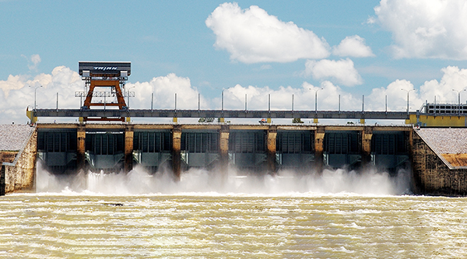


Nhà máy thủy điện Hòa Bình
Nhà máy thủy điện Trị An

Slide 25
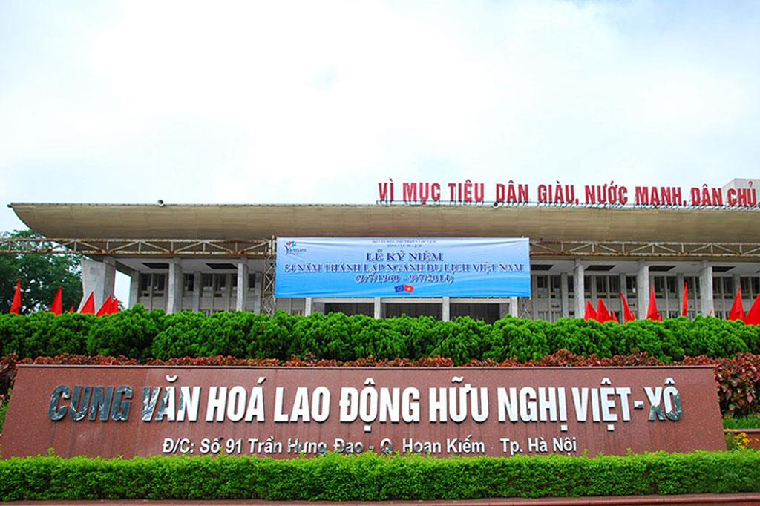
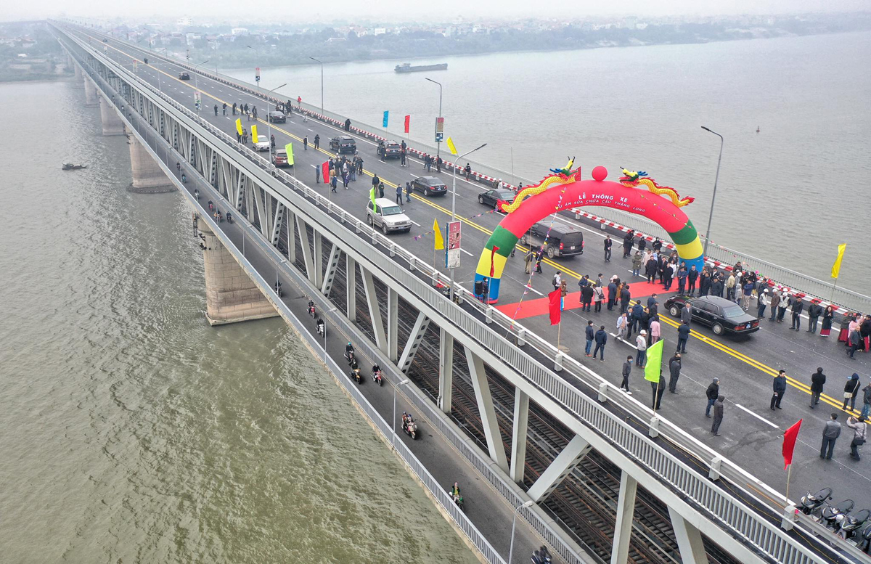

Cung Văn hóa hữu nghị Việt - Xô
Cầu Thăng Long
Bệnh viện hữu nghị Việt - Xô

Slide 26
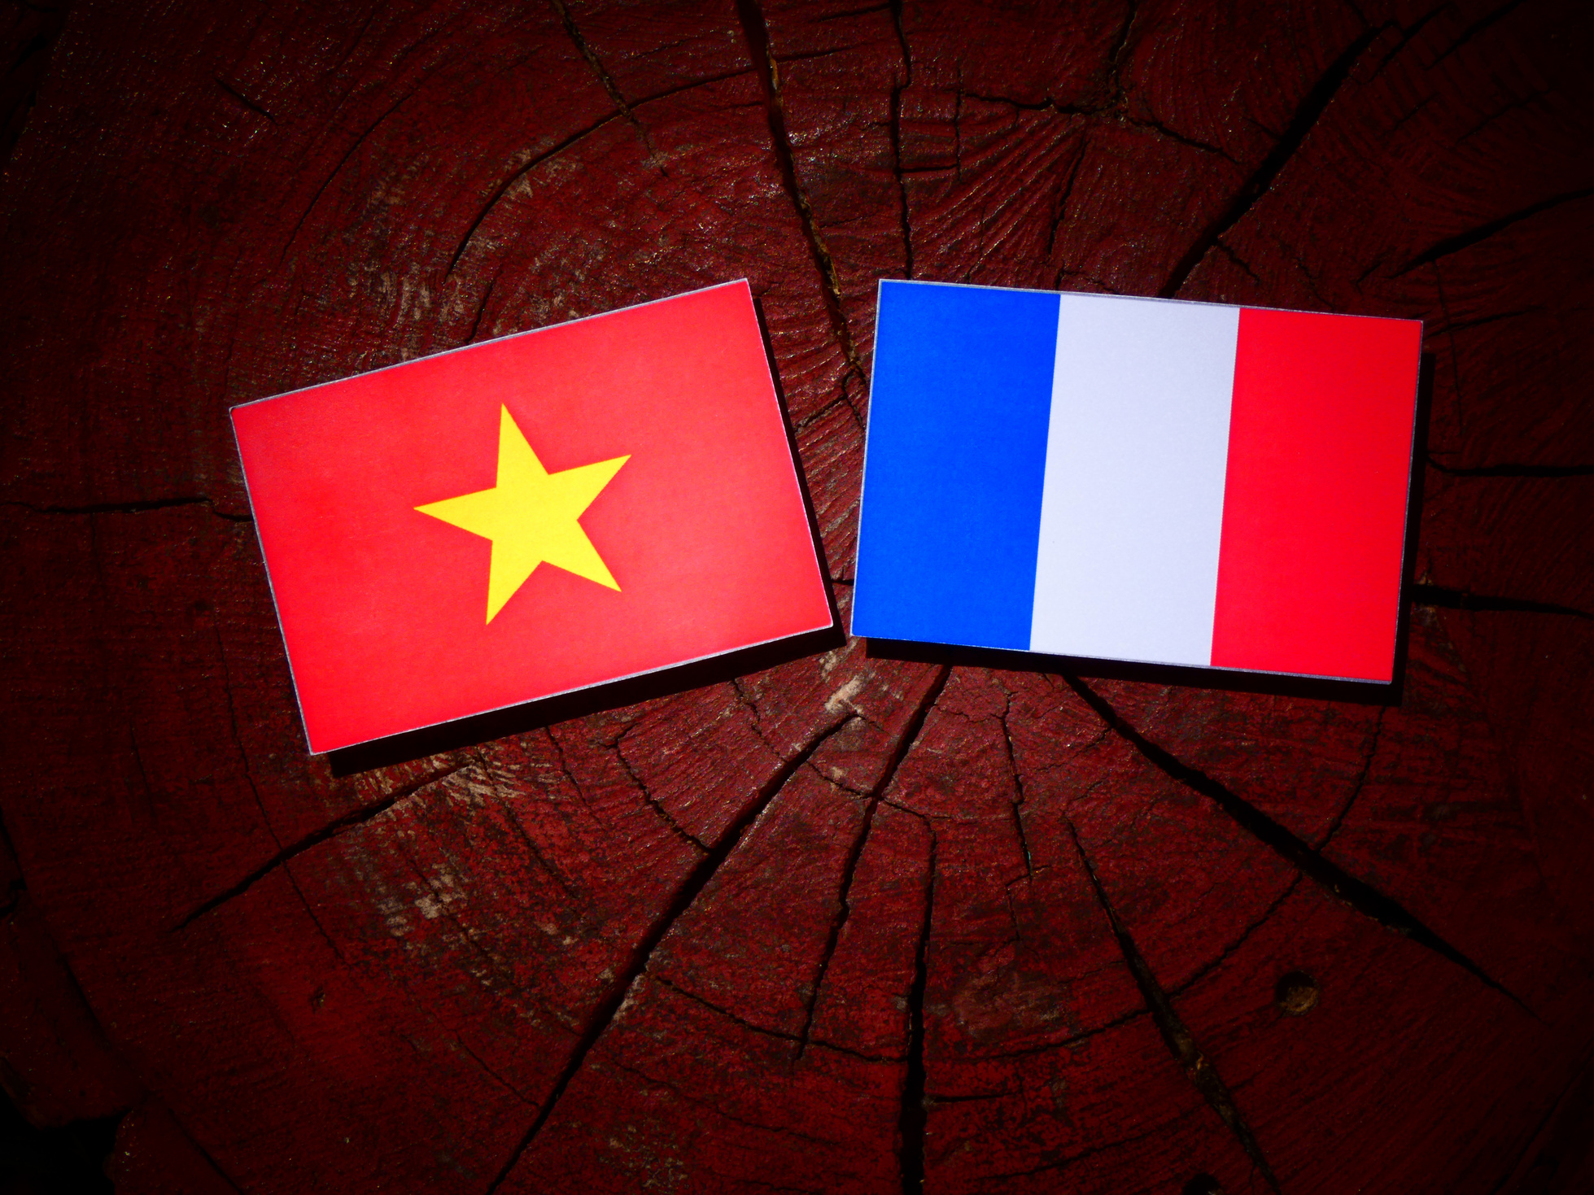


Slide 27


Nhân dân Pháp biểu tình chiến tranh Việt Nam
Bệnh viện Việt - Pháp
Notes:
Click vài biểu tượng video để xem

Slide 28







Xin chào và hẹn gặp lại các con!

